Slide 1

Углубленное изучение сетевых технологий. Часть 2
Компьютерные сети
Семейство технологий Wi-Fi. Технологии VLAN (802.1Q). Введение в IPv6

Slide 2



Вопросы к аудитории
Проверка домашних работ.
Есть ли проблемы?

Slide 3

План урока
VLAN 802.1Q
WiFi
IPv6

Slide 4
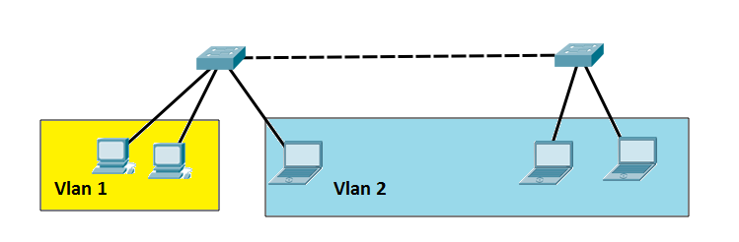
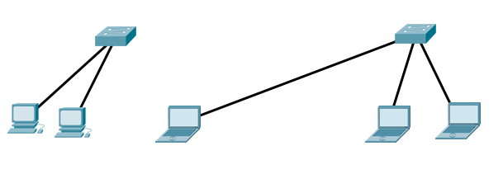
VLAN

Slide 5
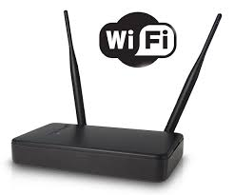
Wi-Fi
Wi-Fi — популярная технология для беспроводного обмена данными компьютерами, (некоторыми) мобильными телефонами и прочими устройствами. Фактически является обобщающим термином для множества технологий и протоколов, описанных в стандартах IEEE 802.11.
Сферы применения:
Доступ в интернет
Домашняя сеть
Радиомосты
Корпоративные сети

Slide 6
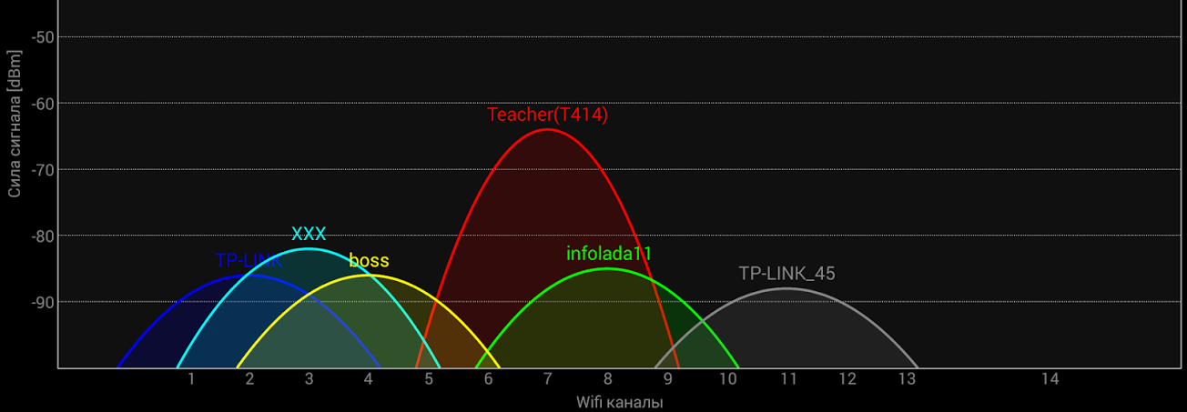
Wi-Fi
Сетевые популярные стандарты wifi: 802.11 g/n/ac.
Стандарт IEEE 802.11 работает на первом и втором уровнях модели OSI: физическом и канальном.
Используются диапазоны 2,4 и 5 Ггц.

Slide 7
Оборудование Wi-Fi
Для построения беспроводной локальной сети обычно применяется 2 типа:
Клиентское устройство
Точка доступа устройство
Точка доступа состоит из следующих элементов:
Антенну
Приемопередатчик
Интерфейс проводной сети
Встроенный микрокомпьютер
Программное обеспечение

Slide 8
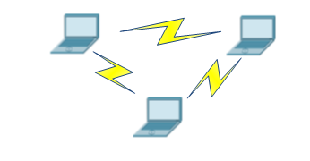
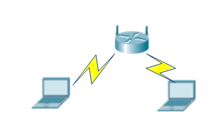
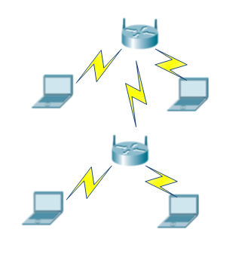
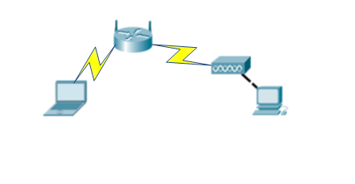
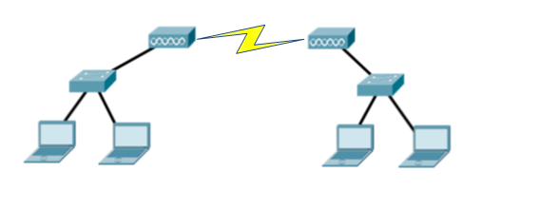
Wi-Fi
1
2
1. Соединение Ad-Hoc (точка-точка).
2. Точка доступа, с использованием роутера или модема.
3. Клиентская точка.
4. Соединение мост.
5. Репитер.
5
3
4

Slide 9

Безопасность в Wi-Fi
Стандарты шифрования: WEP, WPA, WPA2
Почему всегда нужно использовать шифрованное соединение WPA2?
Отключаем WPS

Slide 10
Недостатки и ограничения протокола IPv4
Ограниченность адресного пространства.
Слабая агрегация адресов.
Проблемы фрагментации трафика.
Проблема безопасности коммуникаций.

Slide 11
IPv6
IPv6 — развитие протокола IPv4, которое решает перечисленные проблемы, пути увеличения длины адреса с 32 до 128 бит. В настоящее время протокол IPv6 широко используется внутри дата центров, такими гигантами как Google, Facebook, Yandex.
Постепенно происходит внедрение 6ой версии в сети провайдеров по всему миру, но пока протокол не получил широкое распространения в Интернете, как IPv4.

Slide 12
Особенности адресации IPv6
128-битный в шестнадцатеричном формате (0-9, A-F)
Используются 16-битные шестнадцатеричные числа, разделенные двоеточиями (:)
Каждая четверка шестнадцатеричных цифр эквивалентна 16 битам (двум байтам)
Состоит из восьми четверок, каждая из которых эквивалентна 16 битам
2001:0DB8:0001:5270:0127:00AB:CAFE:0E1F /64
2001 в шестнадцатеричном виде это 0010 0000 0000 0001 в двоичном

Slide 13

Структура адресов IPv6
Префикс сайта или Префикс глобальной маршрутизации это первые три четверки (или 48 бит) адреса. Он назначается Интернет-провайдером.
ID подсети это 4-ая четверка адреса.
ID интерфейса это последние 4 четверки (64 бита) адреса. Он может вручную или динамически назначаться с помощью механизма EUI-64 (Extended Unique Identifier).

Slide 14


Структура адресов IPv6
Первые 3 бита фиксированы: 001(двоич), что дает 200::/12 (IANA Global Routing Number)
Биты 16-24 идентифицируют регионального регистратора:
2001:0000::/23 – IANA
2001:0200::/23 – APNIC (Азиатско-Тихоокеанский регион)
2001:0400::/23 – ARIN (Североамериканский регион)
2001:0600::/23 – RIPE (Европа, Ближний Восток, Россия и СНГ)

Slide 15



Структура адресов IPv6
Оставшиеся 8 бит до /32 идентифицируют ISP.
3-я четверка представляет идентификатор сайта/компании.
4-я четверка представляет идентификатор подсети.
- Позволяет адресовать 65,536 подсетей с 18,446,744,073,709,551,616 (18 квинтиллионов) адресов в каждой подсети.
- Не является частью хостового поля адреса.

Slide 16

Адресная схема и подсети IPv6
Идентификатор интерфейса
это оставшиеся 64 бита адреса.
Может быть сконфигурирован вручную или динамически с использованием EUI-64 (Extended Unique Identifier).
Механизм EUI-64 использует 48-битный MAC адрес устройства и конвертирует его в 64-битный путем вставки значения FF:FE в середину адреса.
Первый (сетевой) и последний (широковещательный) адреса могут быть назначены интерфейсам. Интерфейсу можно назначить более одного IPv6 адреса.
Нет широковещательных адресов, вместо этого используется мультикастинг.

Slide 17
Адресная схема и подсети IPv6
IPv6 использует тот же метод разделения на подсети, что и IPv4.
/127 дает 2 адреса.
/124 дает 16 адресов.
/120 дает 256 адресов.
Первый адрес в подсети полностью состоит из 0, последний – полностью из F.
Для простоты и единства структуры рекомендуется везде использовать /64. Использование чего-либо меньшего чем /64 может потенциально привести к сбою некоторых функций IPv6 и неоправданному усложнению структуры адресации.

Slide 18
Нули в старших разрядах и двойные двоеточия (::)
Нули в старших разрядах любой 16-битной секции могут быть опущены.
Адрес до упрощения:
2001:0DB8:0001:5270:0127:00AB:CAFE:0E1F /64
Адрес после упрощения:
2001:DB8:1:5270:127:AB:CAFE:E1F /64
Это правило применимо только к нулям в старших разрядах. Если опустить нули в младших разрядах, адрес будет неверен.

Slide 19

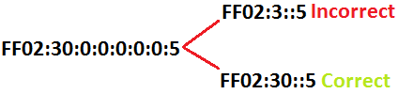
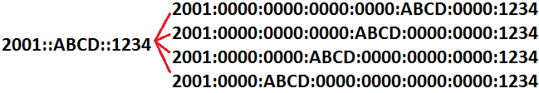
Нули в старших разрядах и двойные двоеточия (::)
Двойные двоеточия или «сжатие нулей» можно использовать для сокращения IPv6 адреса когда одна или более секций полностью состоит из нулей.
С помощью двойного двоеточия можно сократить только последовательность целых 16-битных нулевых блоков. Нельзя использовать двойное двоеточие внутри блока.
Двойное двоеточие можно использовать только один раз, иначе адрес становится неоднозначным.
Неверно
Верно

Slide 20
Типы IPv6 адресов
Link-Local адреса предназначены для использования только в локальном канале.
Адреса Link-Local автоматически конфигурируются на всех интерфейсах.
Префикс, используемый Link-Local адресами – FE80::X/10.
Маршрутизаторы не перенаправляют пакеты с Link-local адресом источника или назначения.
Адрес Loopback
Функция схожа с IPv4 адресом 127.0.0.1
Адрес Loopback 0:0:0:0:0:0:0:1 может быть сокращен до ::1
Используется устройством для посылки пакета себе самому.

Slide 21
IPv6
IPv4
128-битный адрес, состоит из префикса глобальной маршрутизации, ID подсети и ID интерфейса.
Используется 16-ричный формат 0-9, A-F.
Минимальный размер максимального пакета 1280 байт.
Сетевой и широковещательный адреса могут быть назначены интерфейсам конечных устройств.
Встроенное шифрование IPsec.
32-битный адрес, состоящий из сетевой и хостовой части.
Используется десятичная запись через точку.
Минимальный размер максимального пакета 576 байт.
Сетевой и широковещательный адреса нельзя назначать интерфейсам конечных устройств.
Для шифрования IPv4 пакетов нужно применять технологии VPN.

Slide 22
Практическое задание
Работа в PT. Разворачиваем сеть Wi-Fi.

Slide 23

Вопросы?
На следующем занятии…
Прикладной уровень. SMTP. HTTP

